Slide 2
Stoomproductie in de Energie Transitie
department of Electrical Energy, Metals, Mechanical Constructions & Systems
research group Sustainable Thermo-Fluid Energy Systems
Michel De Paepe, Thomas Schoonjans, Judith Vander Heyden

Slide 3
Brandstofgebruik in stoomketels
Notes:
Uit de verenigde staten, ook hier in west Europa vooral aardgas door beste CO2 uitstoot

Slide 4
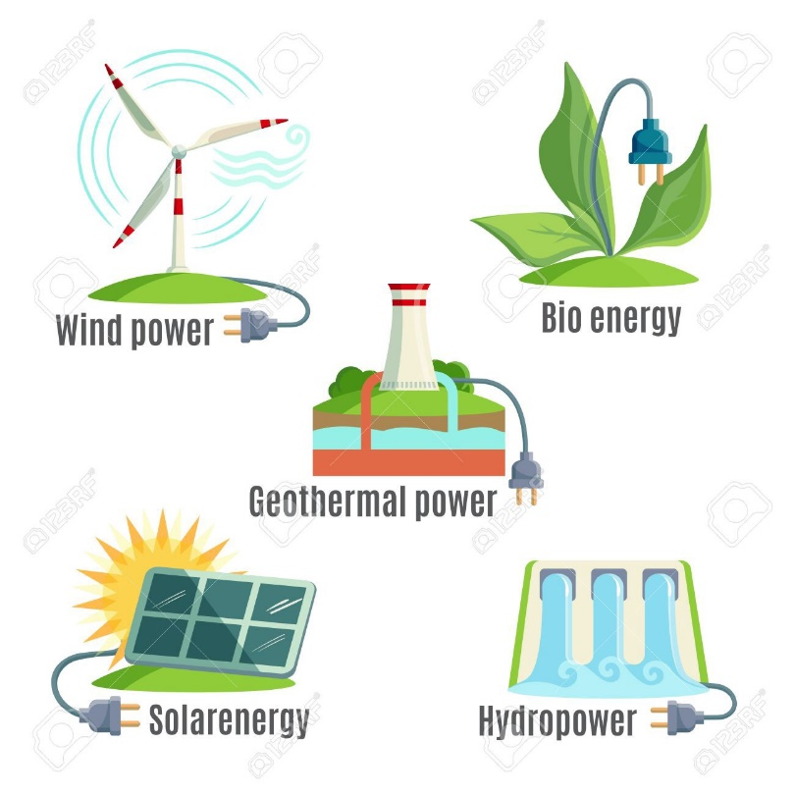
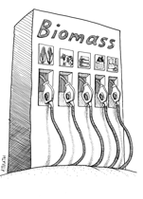
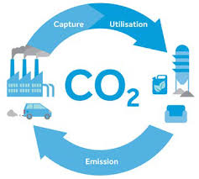
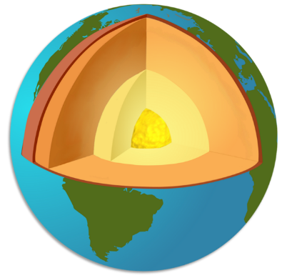
Alternatieven
Alternatieve Brandstoffen
Afgas/ restwarmte
Biobrandstoffen & afval
E-fuels & CCU
Alternatieve Energiebronnen
Zonne-energie
Geothermie
Elektrische stoomgeneratie
Elektrische Stoomketels
Hoge-temperatuur warmtepomp + Warmte-omvormer
Notes:
Overzicht van de te bespreken topics

Slide 5
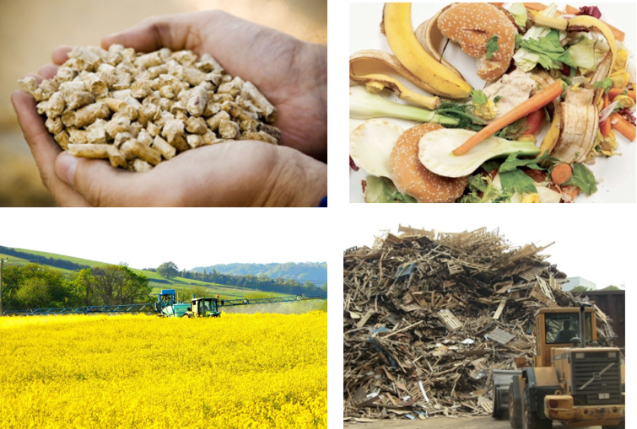
Biobrandstoffen en afval
Groot aantal verschillende soorten biomassa
Vooral van residuen in vaste vorm (70%)
Enkele kenmerken:
Vocht in de brandstof
Lagere verbrandingswaarde
Alkalimetalen & chloriden
Biodegradatie van de brandstof
Variabel in aanbod en kwaliteit
→ Ketelontwerp op maat (behalve voor biogas)
Notes:
- Verschillende soorten biobrandstoffen: houtpellets (linksboven), voedingsafval (rechtsboven), koolzaad (linksonder), houtafval (rechtsonder)

Slide 6
biomassa
+ Flexibel inzetbaar
+ Mature technologie
+ Operationele kost vaak lager
+Mogelijkheid tot koolstofneutraliteit
Meer onderhoud
Inertie van de ketel
Brandstof opslag
Lager ketel rendement
Uitstoot van andere schadelijke stoffen wordt niet verhinderd

Slide 7
Toepassing E-fuels
North – C – Methanol project
Notes:
Vooral in de chemiesector

Slide 8
E - fuels
+ Verbranding fossiele brandstof wordt vermeden
+ Mogelijkheid tot koolstofneutraliteit
+Geen aanpassing aan technologie van stoomketels vereist
Laag global omzettingsrendement
Hoge productiekost
Technologie in ontwikkeling

Slide 9
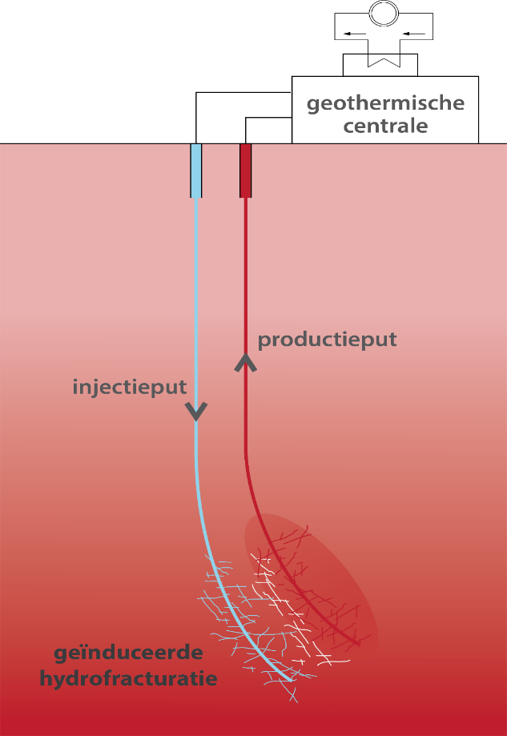
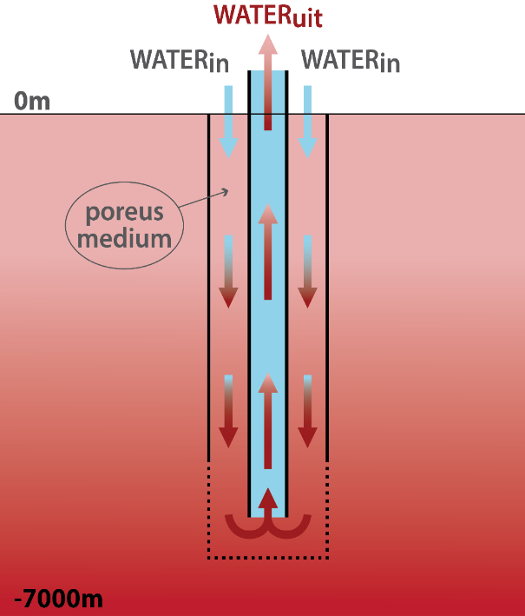
geothermie
Hydrothermaal Systeem
Hot Dry Rock
Eén-put systeem
België: Geothermische temperatuurgradiënt van 32,5°C/km
Proof of concept installaties bij VITO en Jansens Farmaceutica
Stoom productie in België is beperkt

Slide 10
Geothermie
+ Flexibel
+ Laag operationele kost
+ Constante warmte input
Corrosie bij opboren van pekel
Hoge investeringskost (boringen)
Beperkt potentieel in België

Slide 11
Zonne - energie
Omzetting van zonnewarmte naar stoom
Twee technologiën
Flat plate solar
Concentrated solar thermal energy (CST) → tot 400°C
Twee werkwijzen
Directe stoomgeneratie
Intermediaire thermische olie
Notes:
Flat plate solar collectors: Bij het flat plate ontwerp lopen buizen, meestal gevuld met water, doorheen een vlakke zonnecollector.
Concentrated solar thermal energy: Bij CST concentreren een reeks parabolische spiegels de invallende zonnestraling op een collectorbuis. (beter voor industriele toepassingen)

Slide 12
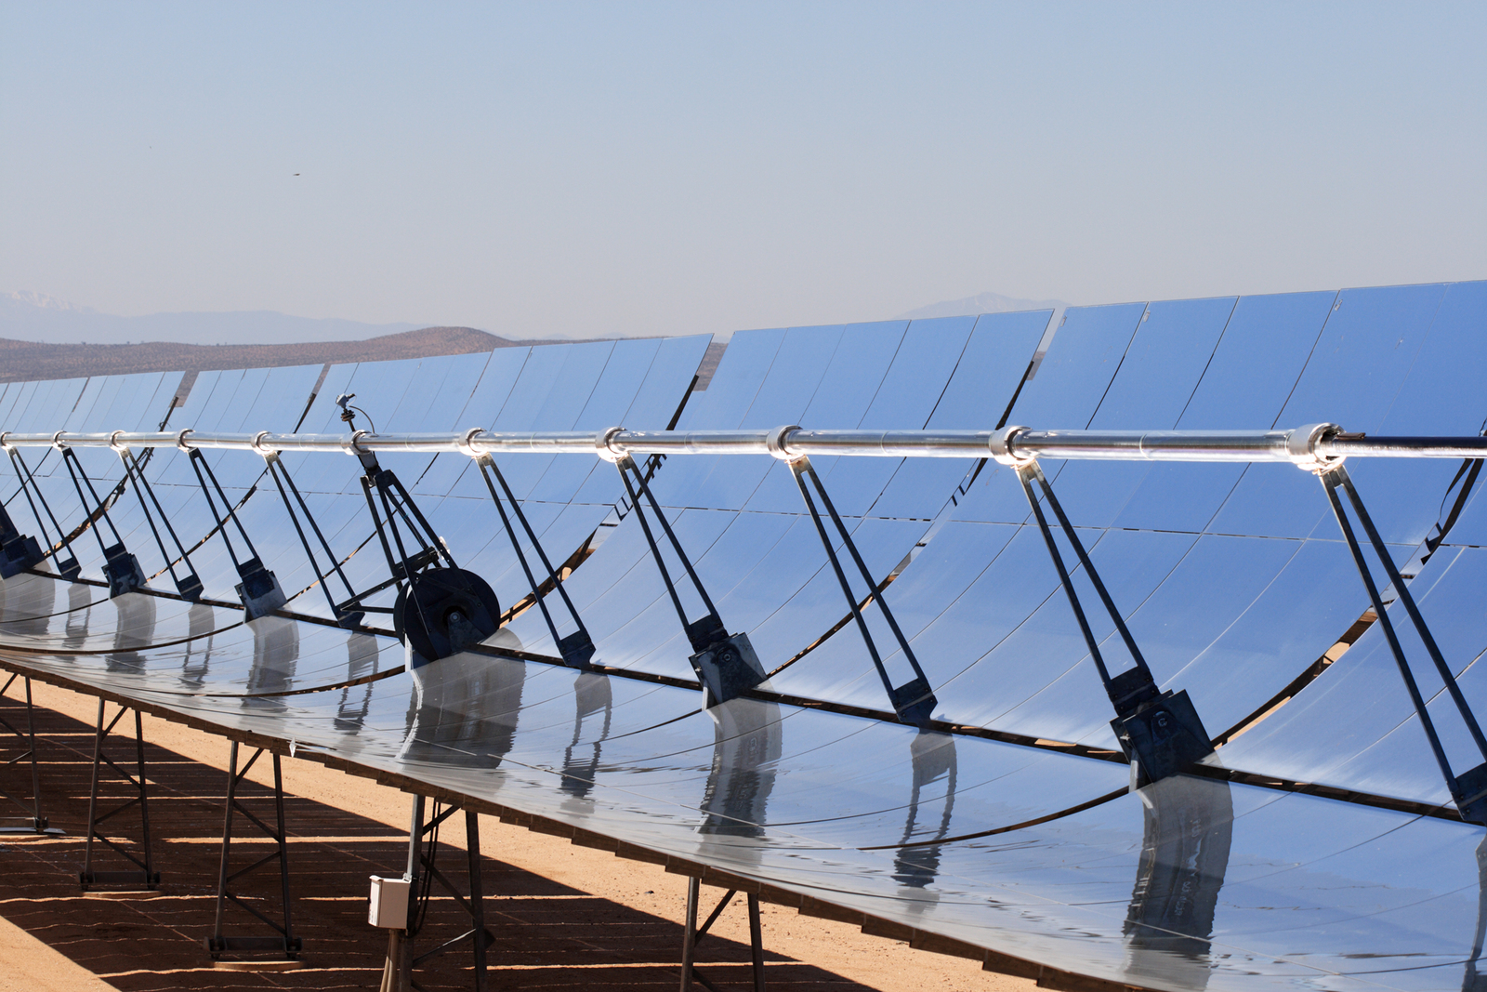
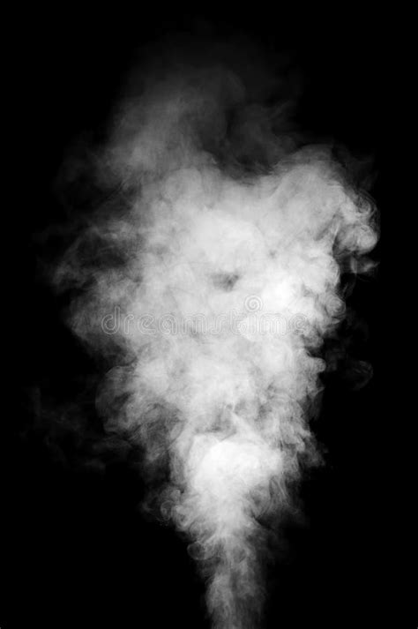
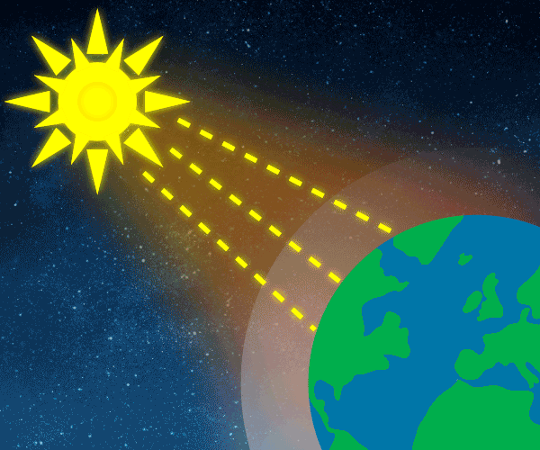
Rendabel in Belgie?
950 kWh/m²a
76 % opgevangen door spiegels
68 % omgezet naar thermische energie
1 hectare: 7000 ton stoom per jaar
CST : 450 – 550 kwh thermisch per $m^{2}$
PV : 150 – 200 kwh elektrisch per $m^{2}$
Notes:
In België is de directe zonne-instraling per vierkante meter gemiddeld 950kWh op jaarbasis. De spiegels kunnen gemiddeld 76% van de zonnestraling effectief opvangen (optisch rendement). De opgevangen zonnestraling wordt, bij een werkingstemperatuur van 340°C, omgezet met een thermisch rendement van ongeveer 68%. In de praktijk kan men in België dus rekenen op een 450 à 550 kWh aan thermische energie per vierkante meter aan zonne-instraling op jaarbasis (ter referentie: PV panelen leveren 150 – 200 kWh_{e} per m²). Een hectare spiegeloppervlakte levert, doorheen het jaar, dus energie voor de productie van ongeveer 7000 ton stoom.

Slide 13
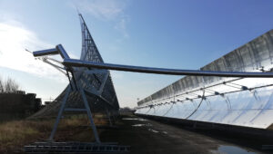
Toepassingen in Belgie
CST installatie ADPO
CST installatie Proviron

Slide 14
Zonne - Energie
+ Lage operationele kost
+ Hoge drukken/temperaturen bereikbaar
+ 25 jaar inzetbaar zonder rendementsverlies
Hoge investeringskost
Groot voetafdruk nodig
Zonne-instraling niet constant (opslag noodzakelijk)

Slide 15
Elektrische stoomgeneratoren
Maximum capaciteit:
90 ton/h (55MW)
Maximum druk:
34 bar ($T_{sat}=240°C)$
Notes:
Hernieuwbare energie!
Elektrische boilers voor industriële toepassingen maken typisch gebruik van hoogspanningselektrodes die in een waterbad worden geplaatst. Het water zelf dient dan als geleider tussen deze elektrodes. De elektrische energie wordt vervolgens door de elektrische weerstand van het water volledig omgezet in warmte. Op deze manier kunnen nieuwe ketels tot 90 ton stoom per uur produceren met een werkingsdruk tot ongeveer 34 bar Bij getallen zou ik altijd specifiek een bron proberen vermelden ([X] naar refereneties)

Slide 16
Elektrische stoomgeneratoren
+ Zeer hoge efficientie (99,9%)
+ Compact
+ Geluidsarm
+ Makkelijk te plaatsen
+ Mature technologie
Benodigde netaansluiting kan hoog oplopen of vermogen is beperkt
Hoge operationele kost
(Electrocutiegevaar)

Slide 17
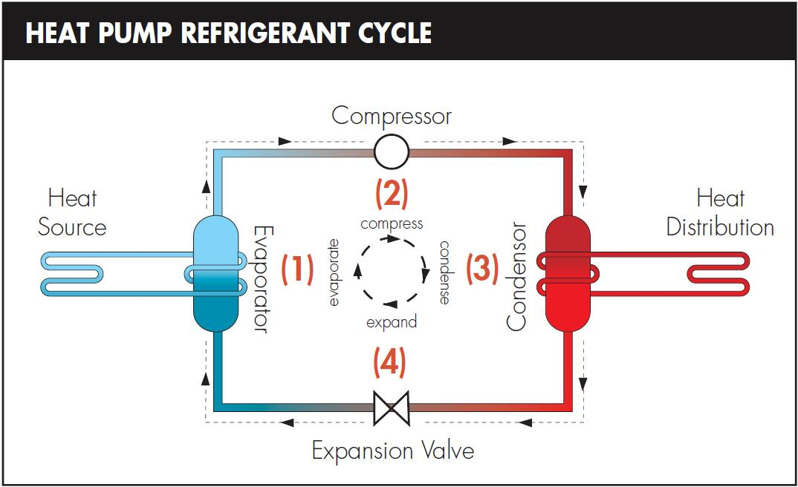
Hoge-temperatuur warmtepomp
Maximum capaciteit:
6.5 ton/h (4MW)
Maximum druk:
4 bar ($T_{sat}=150°C)$
Technologie in ontwikkeling
Lage Temperatuur vb. atmosfeer
Hoge Temperatuur vb. 100°C

Slide 18
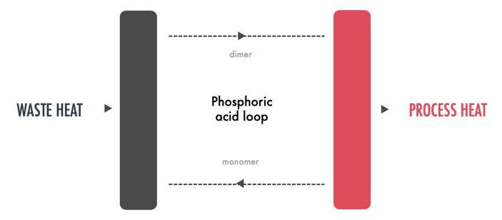
warmte-omvormer
Kenmerken
Lage waardige warmte omgezet naar stoom
Stoom tot 220°C (18 bar)
Restwarmte vanaf 80°C
MW schaal
50 % efficiëntie op warmte–omvorming mits 3% elektriciteit toevoer

Slide 19
Warmtepomp
+ Zeer efficiënt (COP>1)
+ Compact
+ Valorisatie van restwarmte
Lagere drukken/temperaturen
Lagere capaciteiten
Volop in ontwikkeling
Nood aan restwarmte

Slide 20
Conclusie
Alternatieve Brandstoffen
Afgas/ restwarmte → Normale praktijk, altijd aanbevolen
Biobrandstoffen & afval → Mature technologie, lage operationele kost, case specifiek ketelontwerp
E-fuels & CCU → Standaard ketels, lage globale efficiëntie, hoge kost
Alternatieve Energiebronnen
Zonne-energie → Ook in België, lage operationele kost, groot oppervlakte nodig
Geothermie → Lage drukken en temperaturen in België
Elektrische stoomgeneratie
Elektrische Stoomketels → Efficiënt, niet voor grote vermogens
Hoge-temperatuur warmtepomp → Lage temperaturen, drukken en capaciteit, Technologie in ontwikkeling
Warmte-omvormer → Efficiënt, nood aan restwarmte
Notes:
Overzicht van de te bespreken topics

Slide 21
Michel De Paepe Professor Department of Electrical Energy, Metals, Mechanical Constructions & Systems Research group Sustainable Thermo-Fluid Energy Systems www.ugent.be
Ghent University @ugent Ghent University

Slide 22
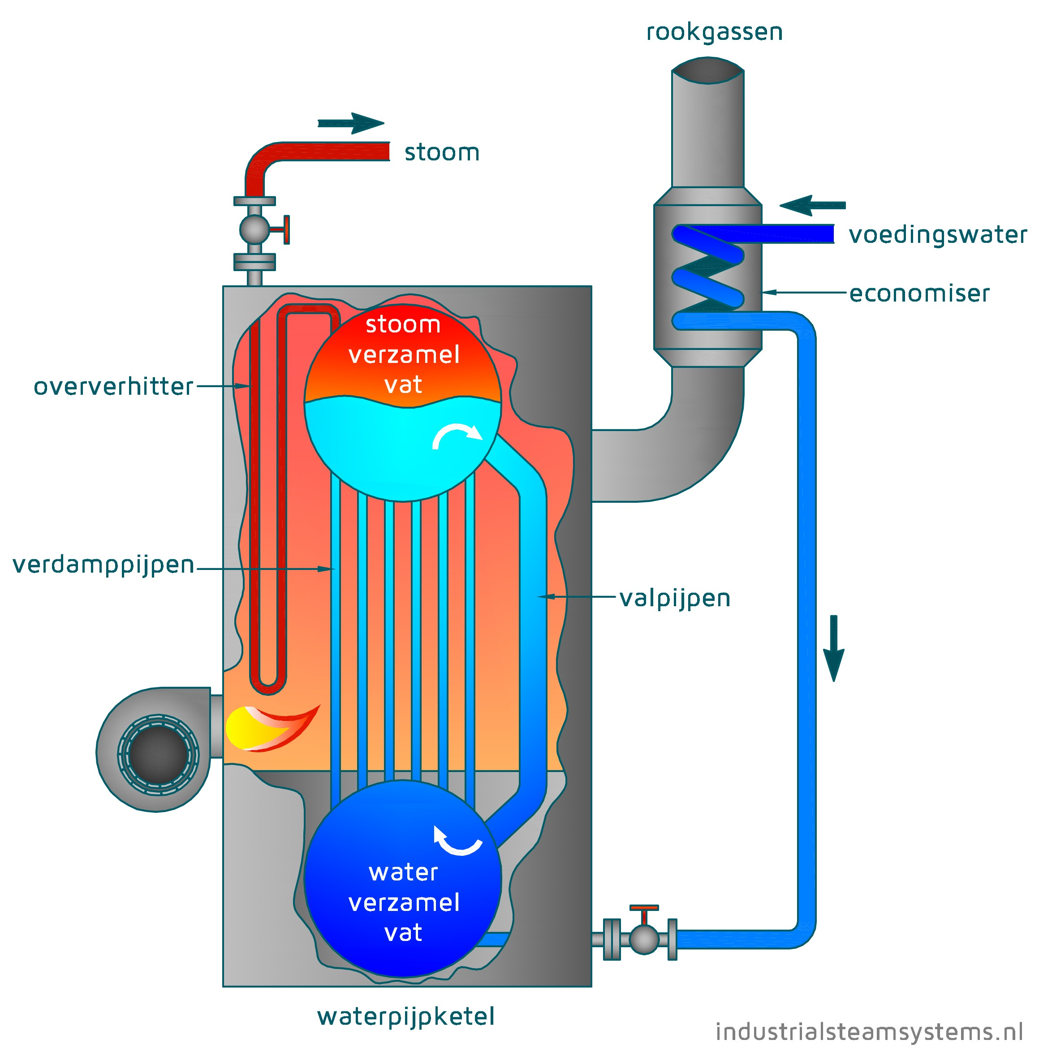
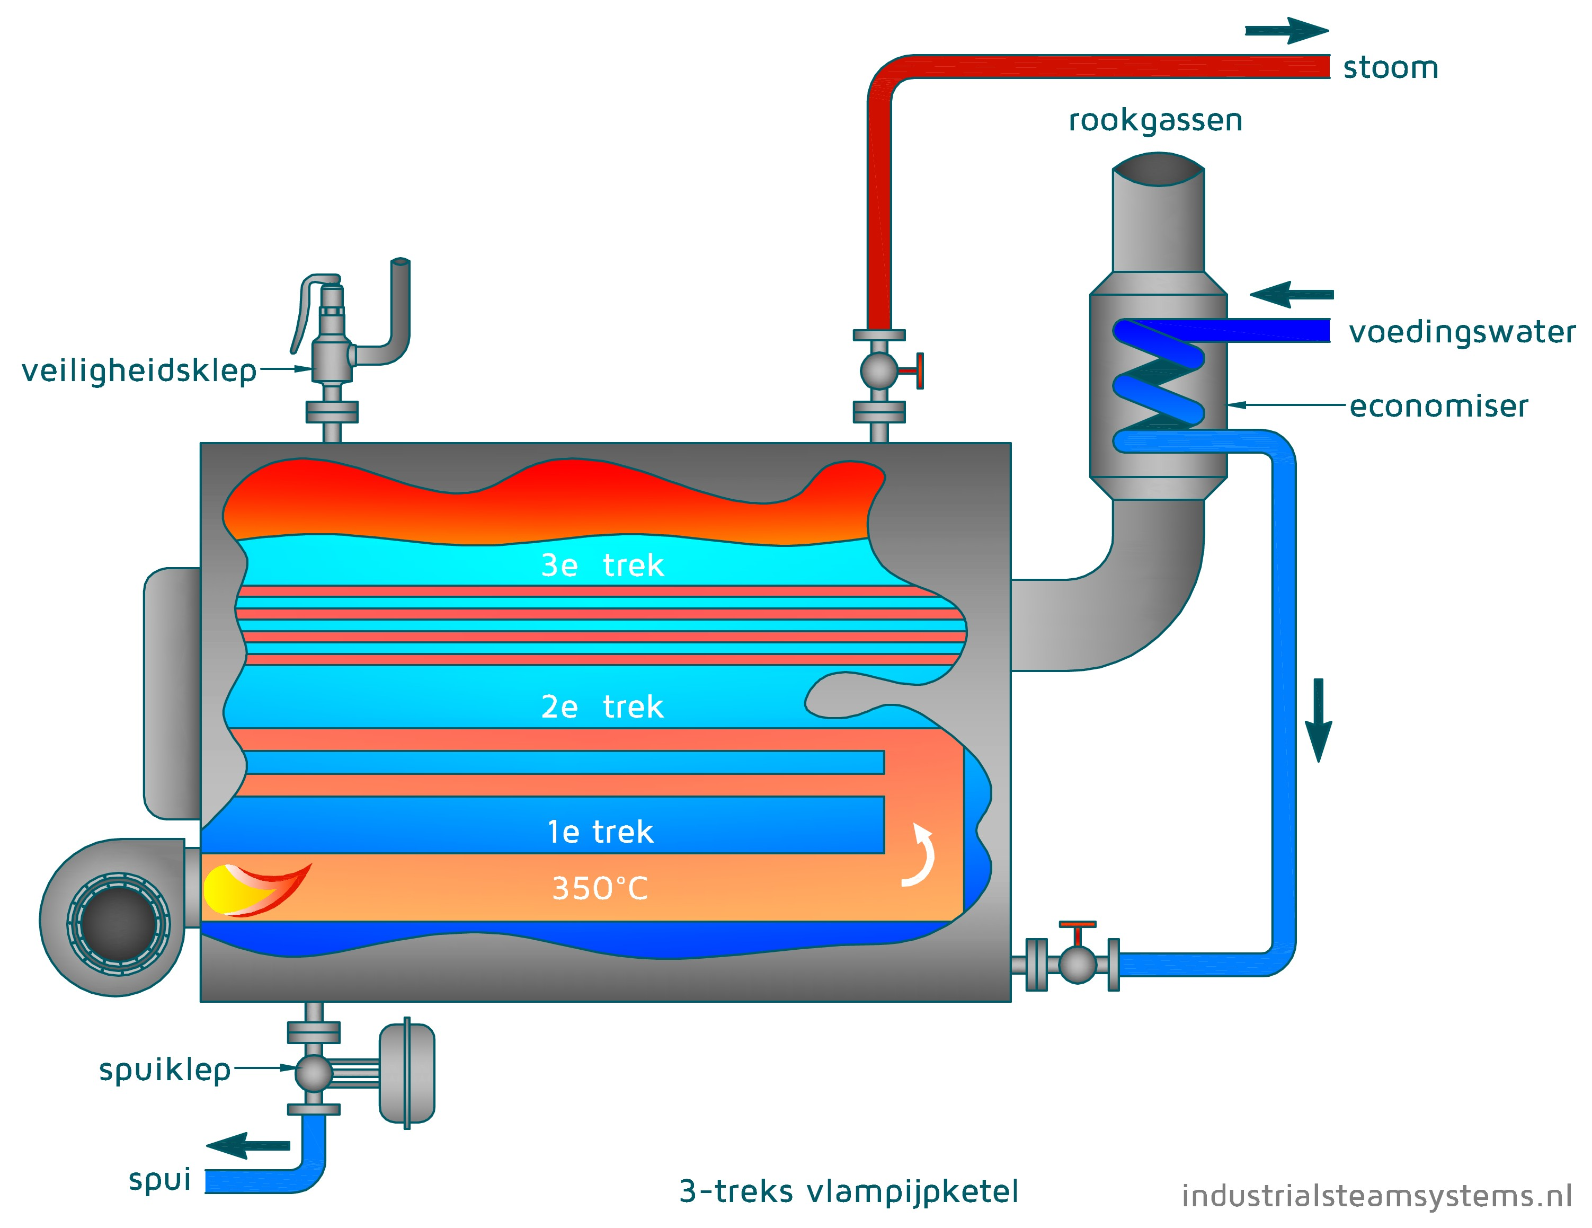
State of the art
Notes:
Belangrijkste Soorten: vlampijp – waterpijp
Belangrijkste Brandstoffen

Slide 23
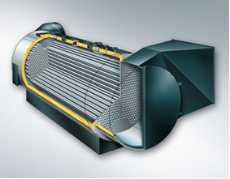
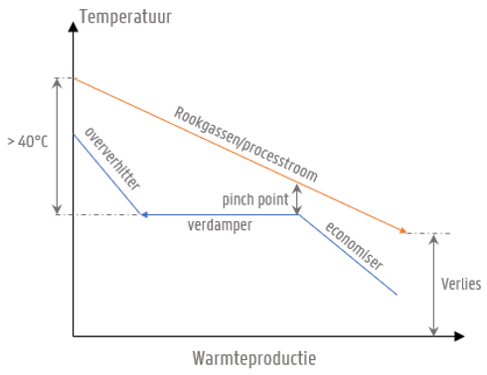
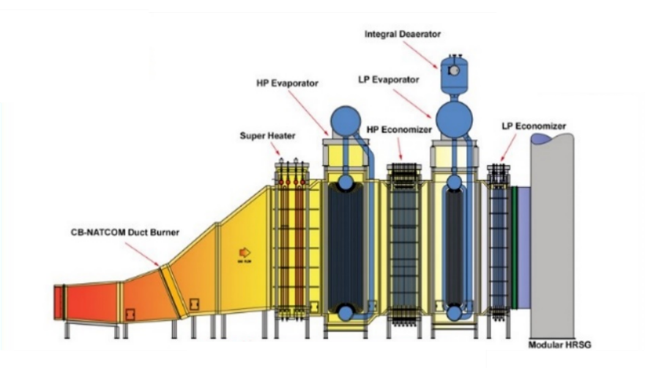
Afgasketel - restwarmterecuperatie
Restwarmte om stoom te produceren

Slide 24
Rooster oven Ketel
Notes:
Er bestaan verschillende ontwerpen van vaste-biomassaketels maar het meest voorkomende ontwerp bij middelgrote installaties (100 kW – 100 MW) is de zogenaamde rooster oven ketel (Moving Grate Boiler). Deze ketels zijn ook zeer geschikt voor de verbranding van afval. Ze bestaan uit een bewegend rooster dat op continue wijze met brandstof wordt gevoed. De primaire verbrandingslucht wordt aangevoerd van onder het rooster. Er wordt typisch ook nog secundaire lucht toegevoerd boven het rooster. De rookgassen leveren de warmte nodig voor de productie van stoom.
Voordelen en nadelen in vergelijking met klassieke ketels

Slide 25
Biobrandstoffen en Afval
Notes:
Niet alle biobrandstoffen zorgen voor een gesloten cyclus!

